Slide 1
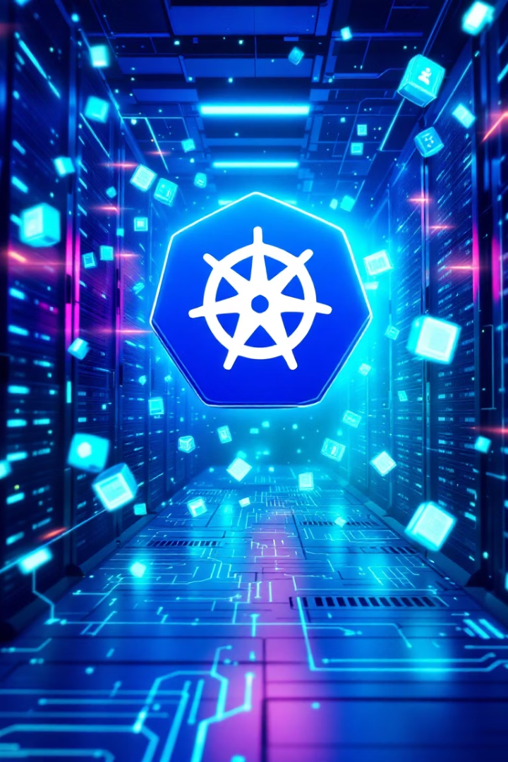

Introduction à Kubernetes – Le futur du DevOps
Découvrez comment Kubernetes révolutionne le DevOps en orchestrant les conteneurs à grande échelle.
Nous explorerons les bases de Docker, les limites des conteneurs isolés, et les concepts fondamentaux de Kubernetes.
Donald Programmeur
Donald programmeur

Slide 2
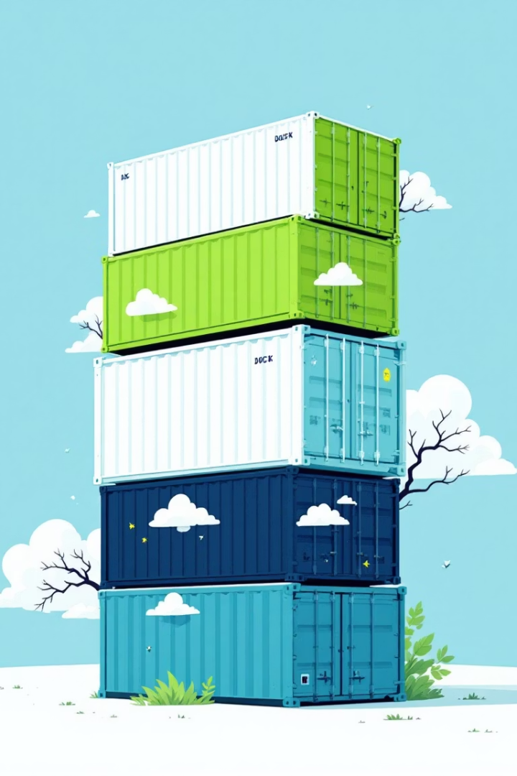



Introduction à Docker et aux conteneurs
Qu'est-ce que Docker?
Qu'est-ce qu'un conteneur?
Une plateforme de conteneurisation qui empaquette une application avec toutes ses dépendances.
Un environnement isolé, léger et portable qui fonctionne comme une machine virtuelle.
Commandes Docker
docker build, docker run, docker ps, docker stop, docker exec.
Donald programmeur

Slide 3
Différence entre Docker et Kubernetes
Docker
Kubernetes
Plateforme de conteneurisation
Plateforme d'orchestration
Gère un conteneur à la fois
Gère des groupes de conteneurs
Pas de réplication native
Réplication et auto-guérison
Adapté pour le développement
Adapté pour la production
Donald programmeur

Slide 4

Problèmes avec Docker seul
Disponibilité limitée
Pas d'auto-guérison
Hébergement sur une seule machine sans haute disponibilité.
Aucun mécanisme pour redémarrer automatiquement les conteneurs défaillants.
Scalabilité manuelle
Manque de standardisation
Pas de scalabilité automatique ni de gestion native des load balancers.
Aucune API Gateway intégrée ni standardisation entreprise.
Donald programmeur

Slide 5
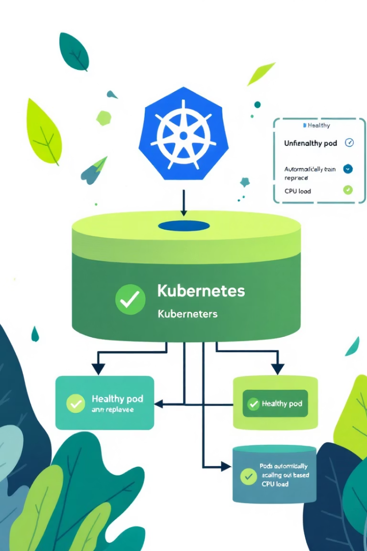
Comment Kubernetes résout ces problèmes
Problème
Solution avec Kubernetes
Hébergement unique
Clusters avec plusieurs nœuds
Pas d'auto-healing
Auto-réparation automatique
Pas de scaling
Auto-scaling horizontal et vertical
Load Balancing manuel
Service de Load Balancing intégré
Absence d'orchestration
Déploiements, rollout, rollback automatiques
Donald programmeur

Slide 6










Concepts Clés de Kubernetes
Cluster
Ensemble de nœuds
Node
Machine du cluster
Pod
Unité minimale de déploiement
ReplicaSet
Assure le bon nombre de pods
Deployment
Décrit l'état désiré des pods
Donald programmeur

Slide 7
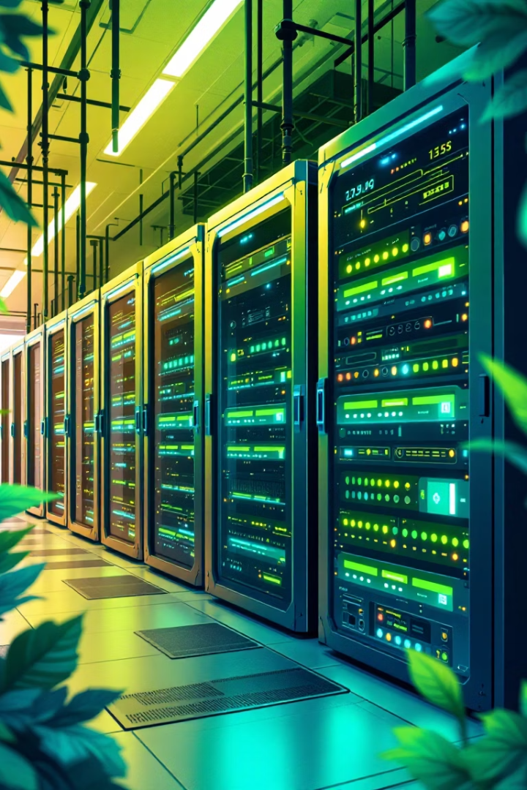




Kubernetes = Production Ready
Multi-cloud
Self-healing
Sécurité
Support de tous les principaux fournisseurs cloud.
Redémarrage automatique des pods défaillants.
Gestion des secrets, RBAC, comptes de service.
Scalabilité
Ajout dynamique de pods selon la charge.
Donald programmeur

Slide 8
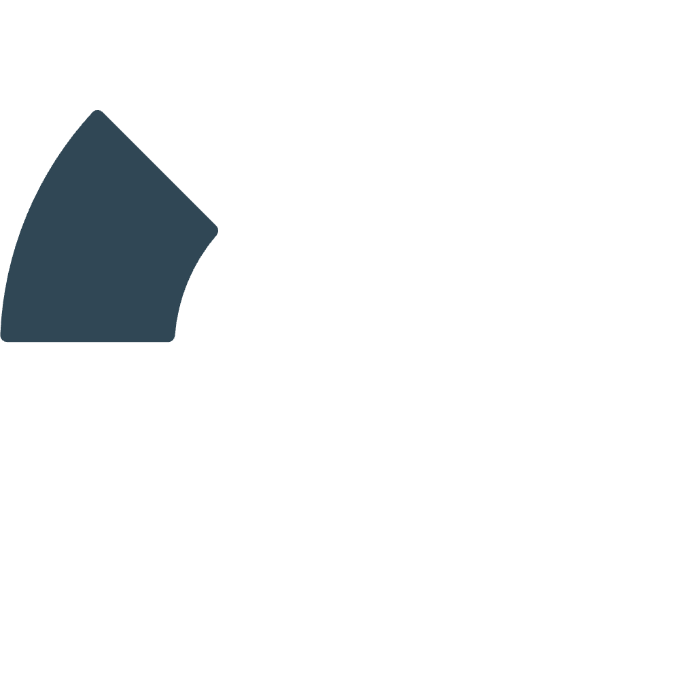


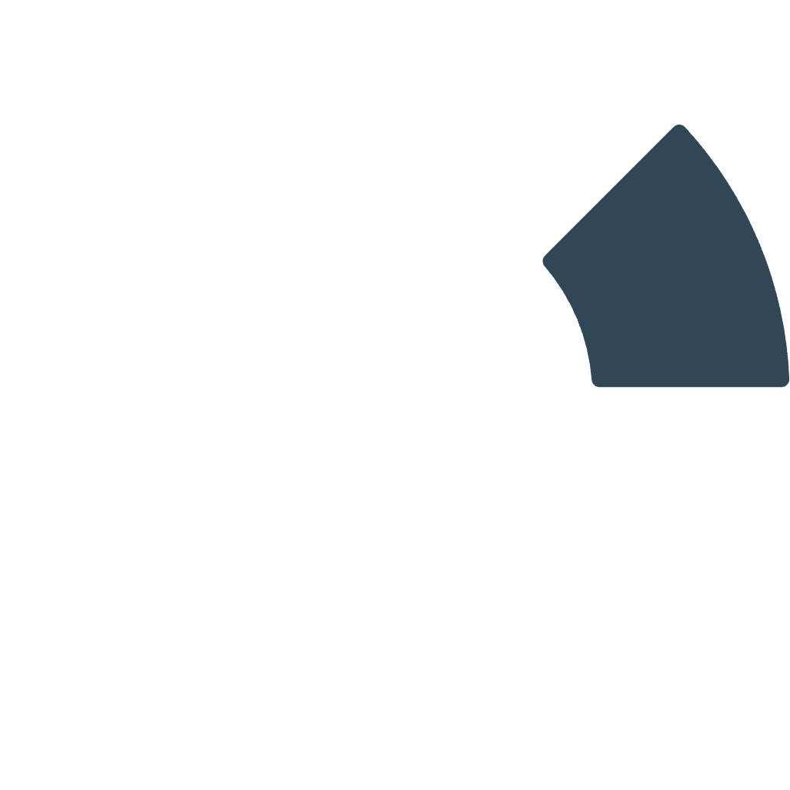




Focus sur les Load Balancers dans Kubernetes
Ingress Controllers
DNS interne
Services LoadBalancer
Nginx, Traefik, Istio.
Service de découverte intégré.
Pour les environnements cloud.
Résilience
Redondance des pods.
Donald programmeur

Slide 9

Pourquoi Kubernetes est l'avenir du DevOps
Déploiement simplifié
Déployer et maintenir facilement des applications modernes.
Fiabilité garantie
Haute disponibilité, scalabilité et résilience automatique.
Standard industriel
Adopté par les grandes entreprises pour les architectures en microservices.
Donald programmeur

Slide 10
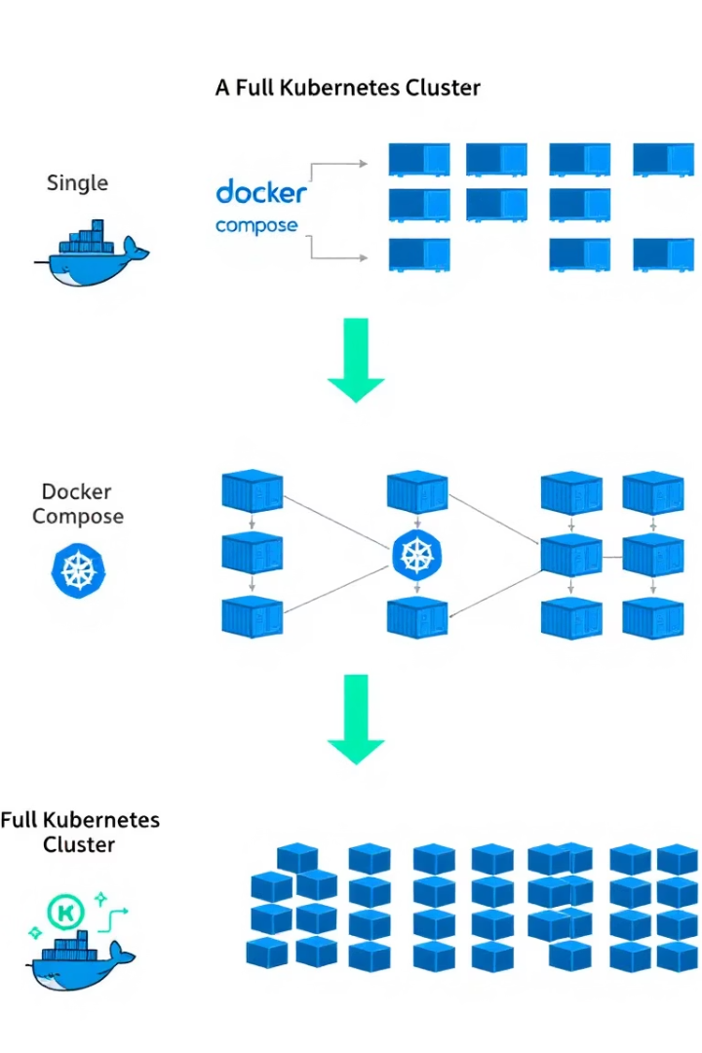
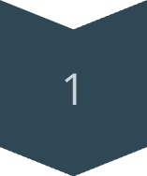


Résumé Visuel
Docker
Conteneurisation simple sans automatisation ni scalabilité.
Évolution
Besoin d'orchestration pour la production.
Kubernetes
Cluster distribué avec auto-healing, auto-scaling et load balancing.
Donald programmeur

